Slide 1
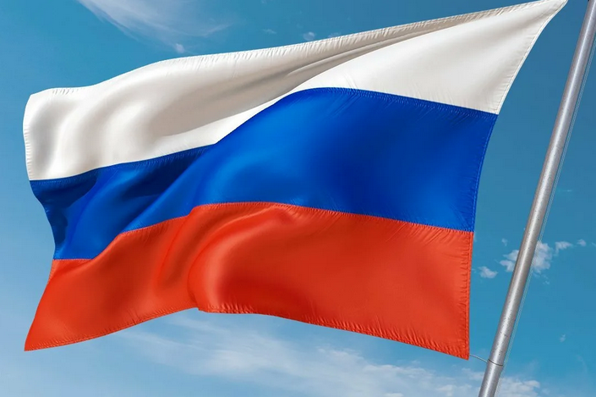
Наша страна - Россия

Slide 2
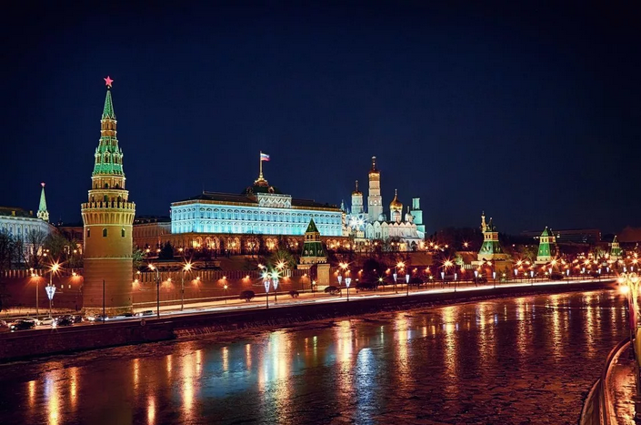
Столица России - Москва

Slide 3
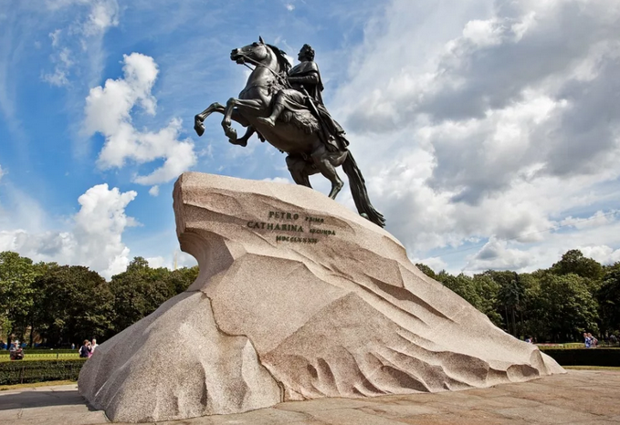
Город, в котором мы живем – Санкт Петербург

Slide 4
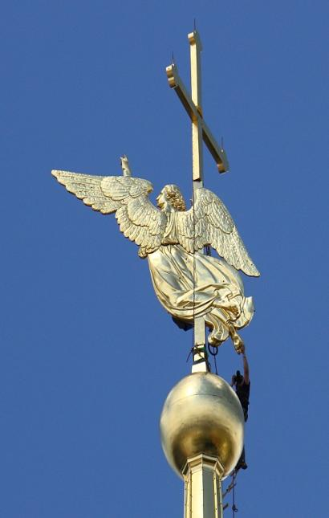
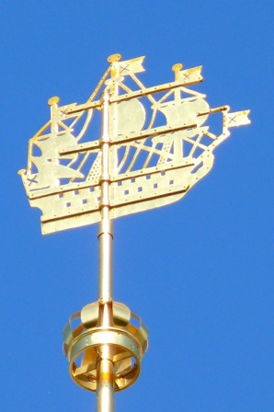
Символы Петербурга: Ангел на шпиле Петропавловского собора Кораблик на шпиле Адмиралтейства Медный всадник Герб города

Slide 5
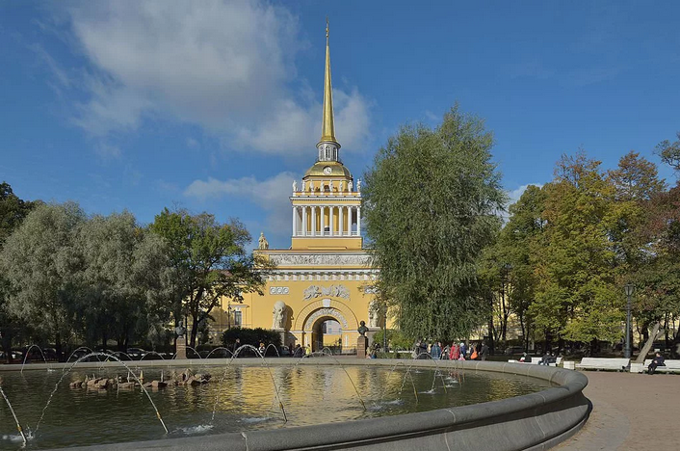
Адмиралтейство. Кораблик на шпиле Адмиралтейства.

Slide 6
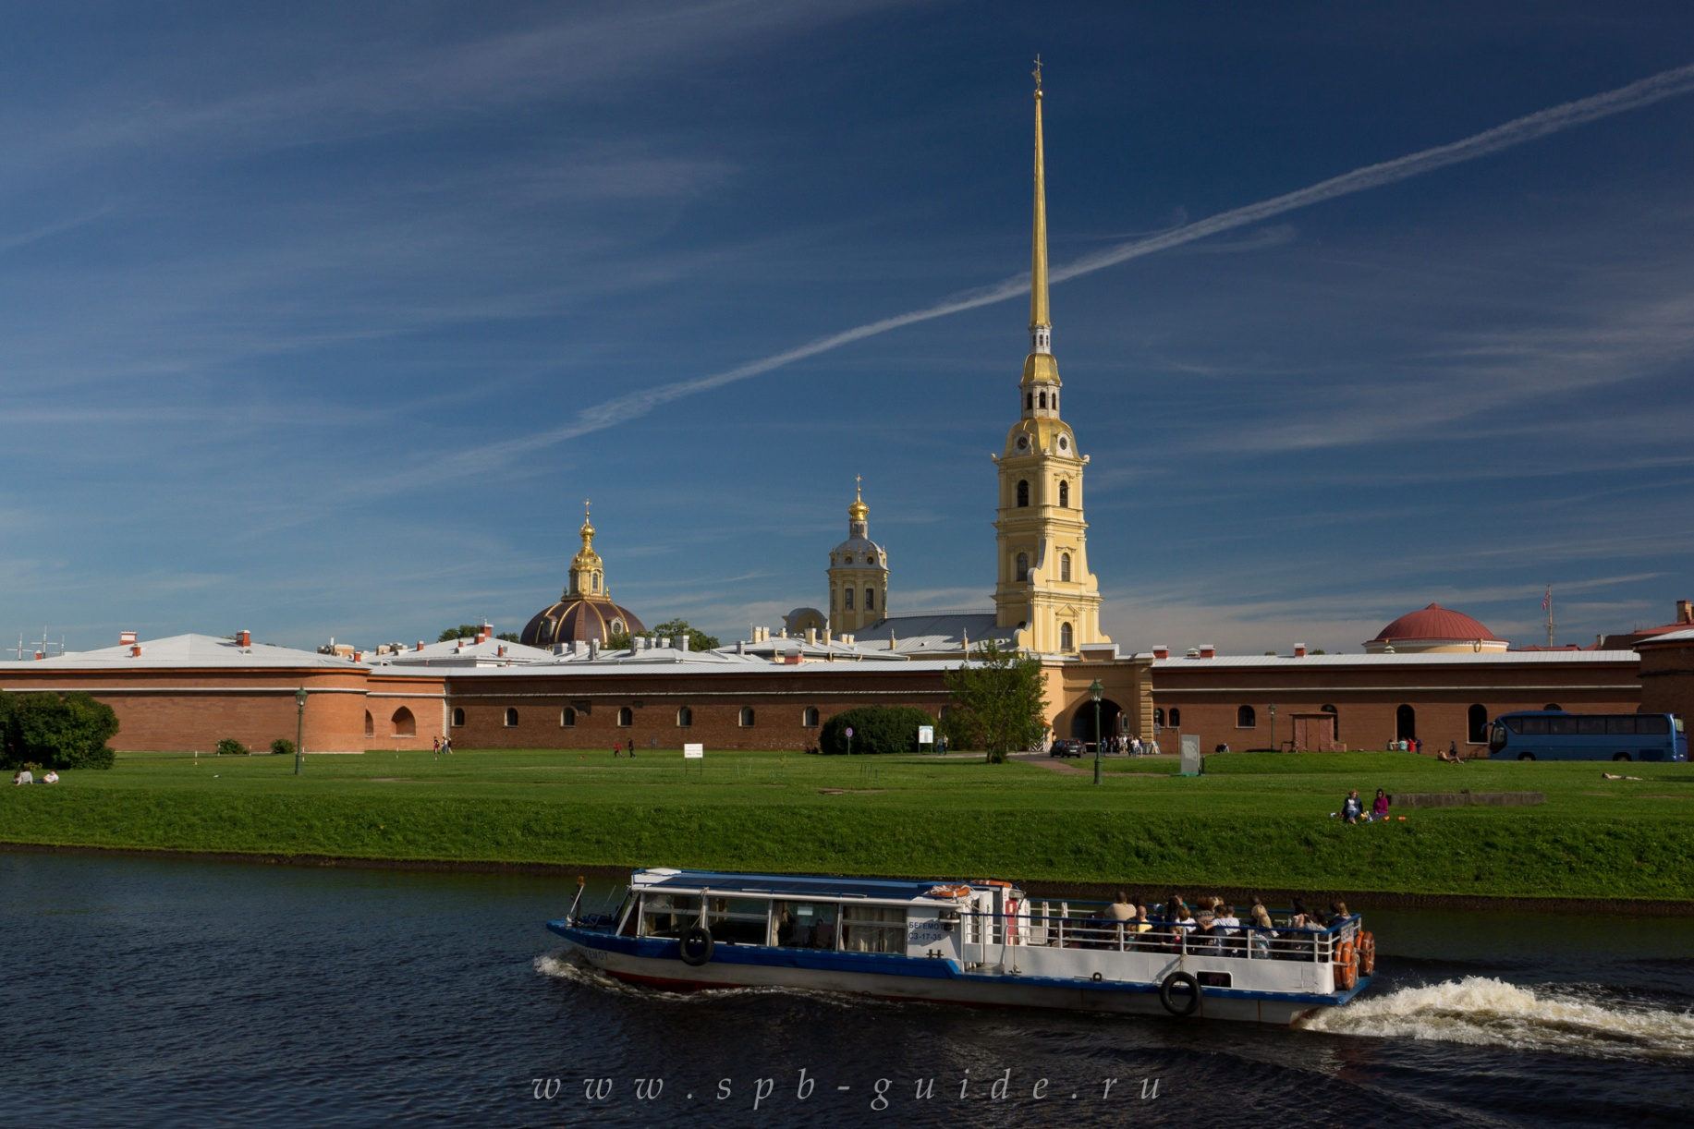
На Заячьем острове стоит Петропавловская крепость. В Петропавловской крепости – Петропавловский собор.

Slide 7
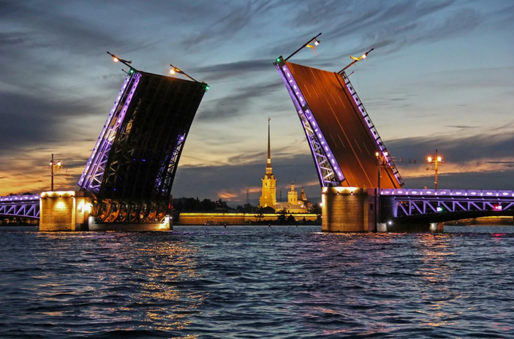
В Санкт-Петербурге есть река Нева

Slide 8
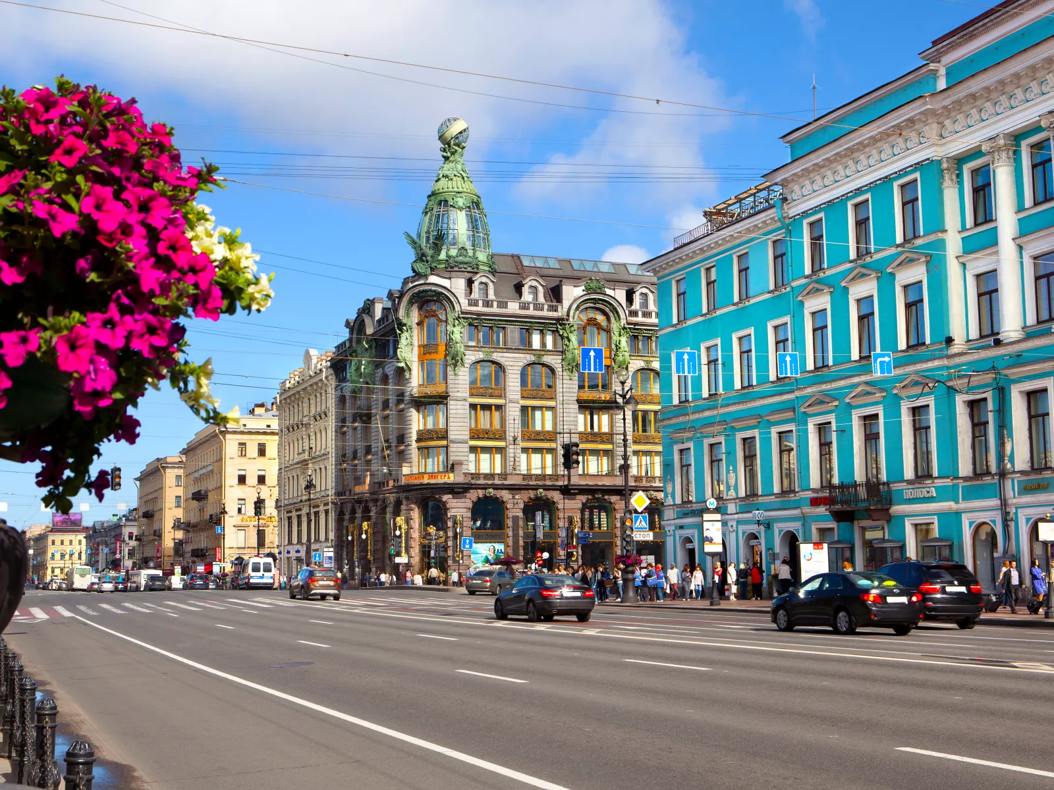
Самый главный проспект в Санкт-Петербурге – Невский проспект

Slide 9
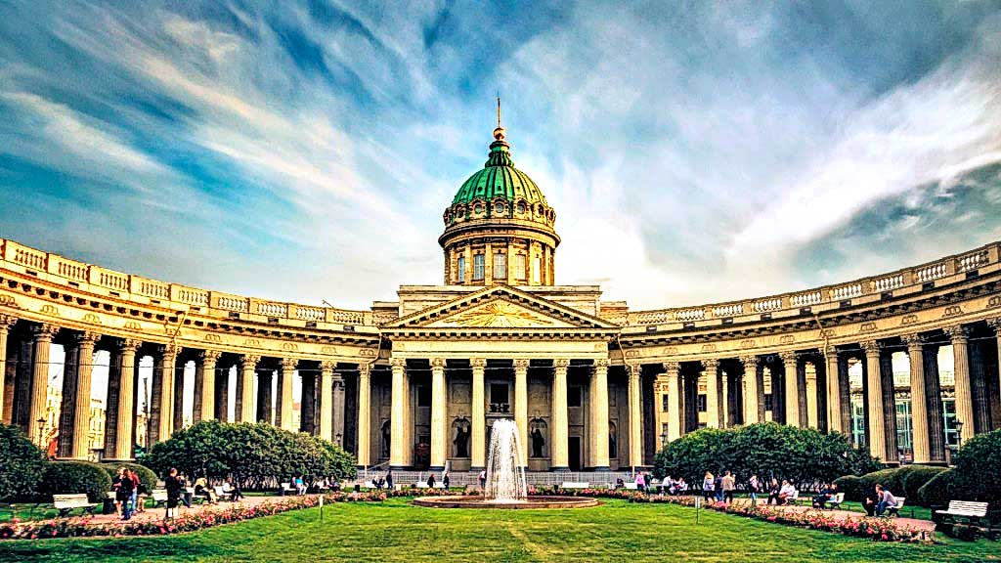
Казанский собор

Slide 10
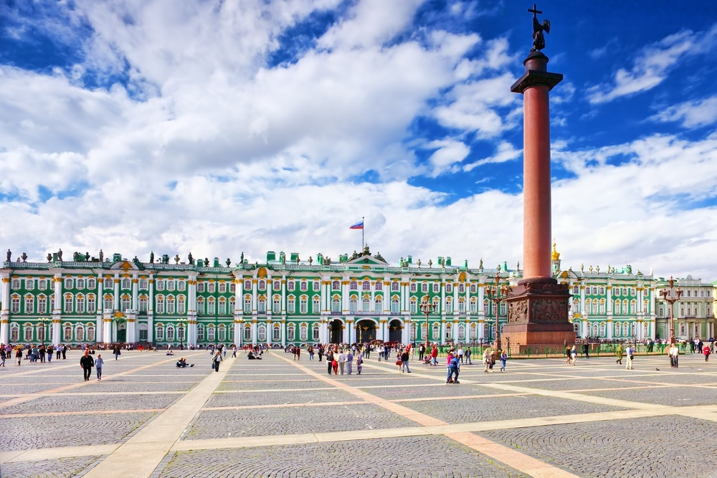
Главная площадь в Санкт-Петербурге – Дворцовая площадь. На дворцовой площади стоит Александровская колонна, Зимний дворец и Триумфальная арка

Slide 11
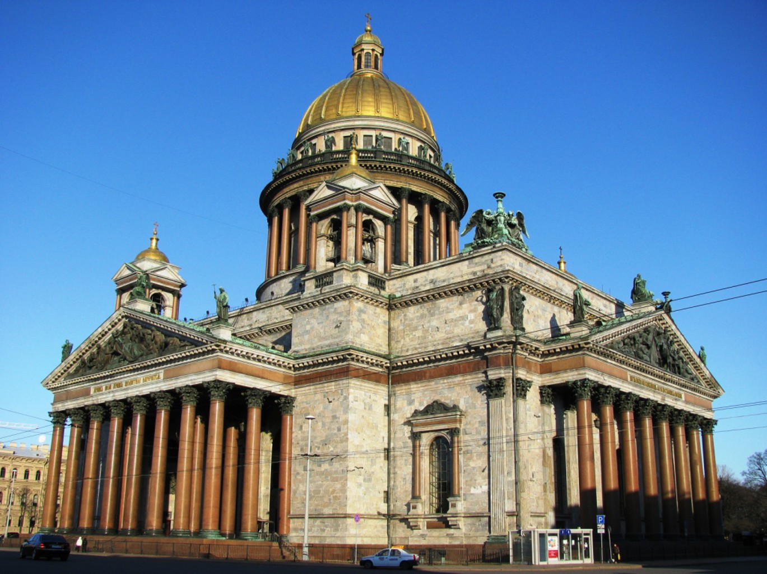
Исаакиевский собор

Slide 12
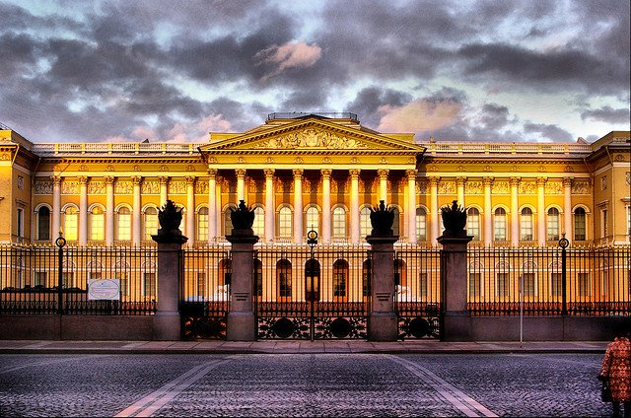
Русский музей – это музей с картинами, которые нарисовали русские художники

Slide 13
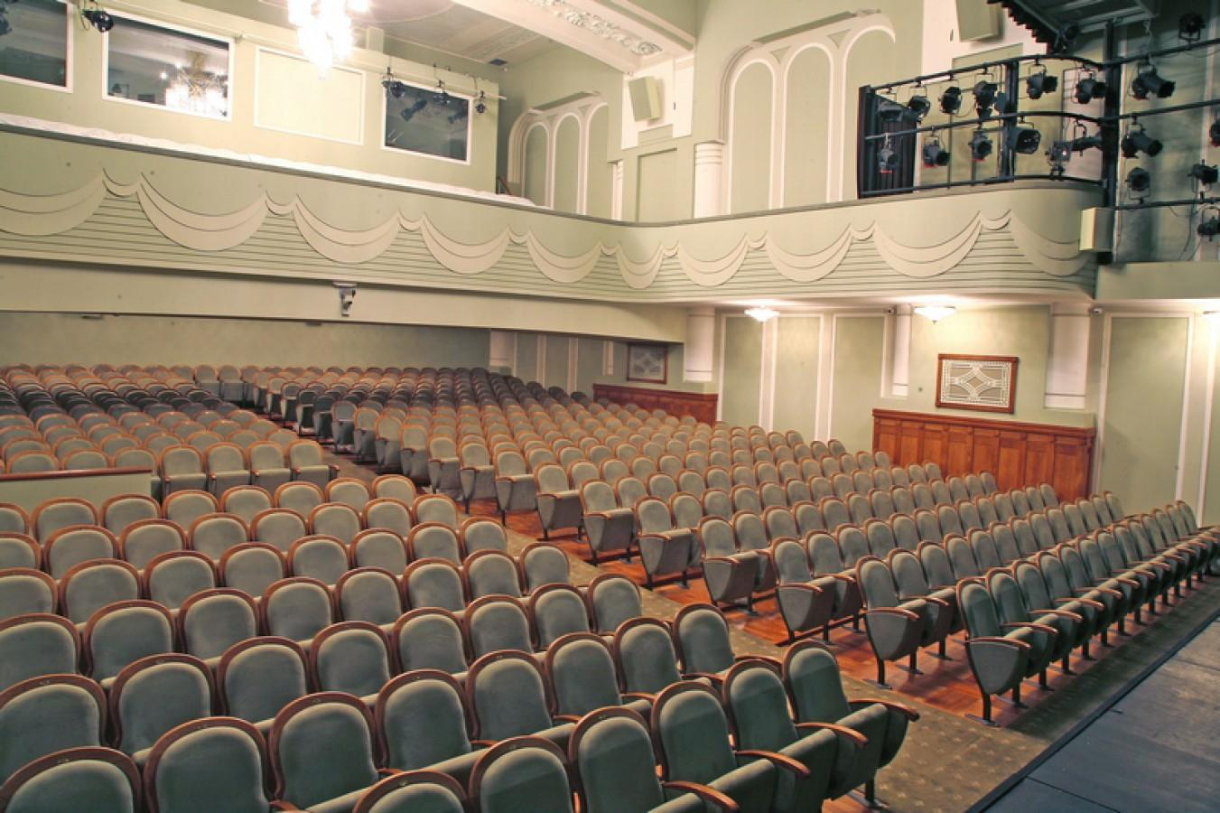
Театр комедии

